Slide 1

I.C. G.MOSCATI BENEVENTO

Slide 2

SEGNALI E AVVISI
Nell’attività di prevenzione viene data grande importanza alla comunicazione ed alla informazione, attuata anche mediante cartelli di segnalazione.
In generale si definisce segnaletica di sicurezza il sistema di segnalazione che, riferito ad una determinata macchina o situazione, trasmette mediante un colore o un simbolo,
un messaggio di sicurezza.

Slide 3





SEGNALI E AVVISI
I cartelli di segnalazione sono divisi in cinque categorie:
❖ DIVIETO (rotondi - pittogramma nero - bordo rosso)
❖ PRESCRIZIONE (rotondi - pittogramma bianco – sfondo blu)
❖ AVVERTIMENTO (triangolari - pittogramma nero – sfondo giallo)
❖ SALVATAGGIO E SOCCORSO (verdi- quadrati o rettangolari –
pittogramma bianco)
❖ ATTREZZATURE ANTINCENDIO (rossi – quadrati o rettangolari -
pittogramma bianco)

Slide 4
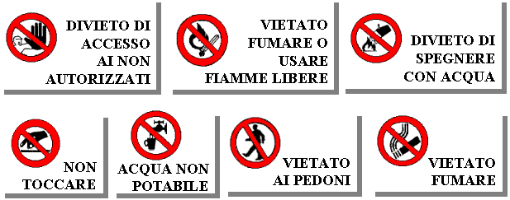
Segnali di divieto
Segnale di divieto: un segnale che vieta un comportamento che potrebbe far correre o causare un pericolo.
I CARTELLI DI DIVIETO SONO DI FORMA CIRCOLARE CON PITTOGRAMMI NERI SU FONDO BIANCO E BORDO ROSSO CON STRISCIA TRASVERSALE ROSSA

Slide 5
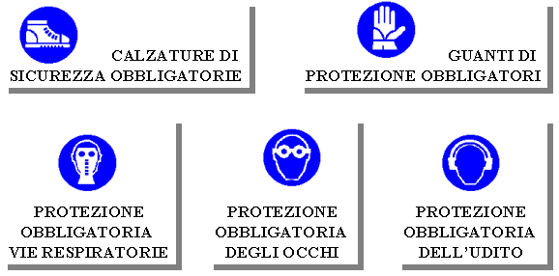
Segnali di prescrizione
Segnale di Prescrizione: segnale che prescrive un determinato comportamento.
I CARTELLI DI PRESCRIZIONE SONO DI FORMA CIRCOLARE CON PITTOGRAMMI BIANCHI SU FONDO AZZURRO

Slide 6
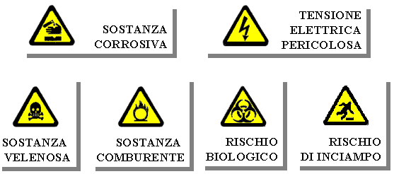
Segnali di avvertimento
Segnale di Avvertimento: un segnale che avverte di un rischio o pericolo.
I CARTELLI DI AVVERTIMENTO SONO DI FORMA TRIANGOLARE CON PITTOGRAMMI NERI SU FONDO GIALLO E BORDO NERO

Slide 7
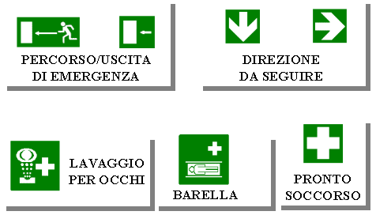
Segnali di salvataggio e soccorso
Segnale di Salvataggio o di Soccorso: un segnale che fornisce indicazioni relative alle uscite di sicurezza o ai mezzi di soccorso o di salvataggio
I CARTELLI DI SALVATAGGIO SONO DI FORMA RETTANGOLARE-QUADRATA CON PITTOGRAMMI BIANCHI SU FONDO VERDE

Slide 8
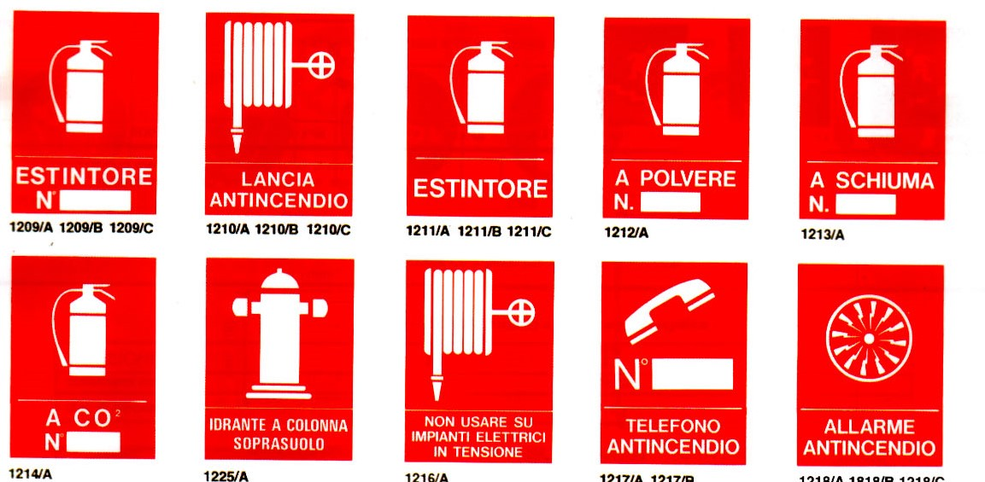
Attrezzature antincendio
Segnale per le Attrezzature Antincendio
I CARTELLI PER LE ATTREZZATURE ANTINCENDIO SONO DI FORMA RETTANGOLARE-QUADRATA CON PITTOGRAMMI BIANCHI SU FONDO ROSSO

Slide 9
Filmati NAPO: Best Signs Story https://www.napofilm.net/it/napos-films/films?page=6&view_mode=page_grid

